Slide 1
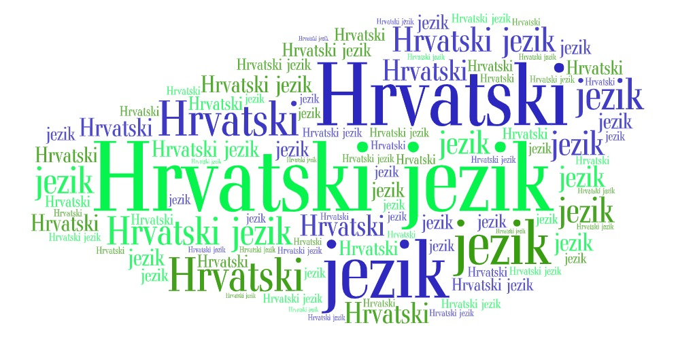

Slide 2
Hrvatski jezik
Hrvatski književni jezik jest normiran i općeprihvaćen oblik jezika koji služi svim jezičnim potrebama hrvatske jezične zajednice.
Hrvatski jezik obuhvaća standardni, odnosno književni ili opći hrvatski jezik te sve narodne govore kojima se služe Hrvati.

Slide 3
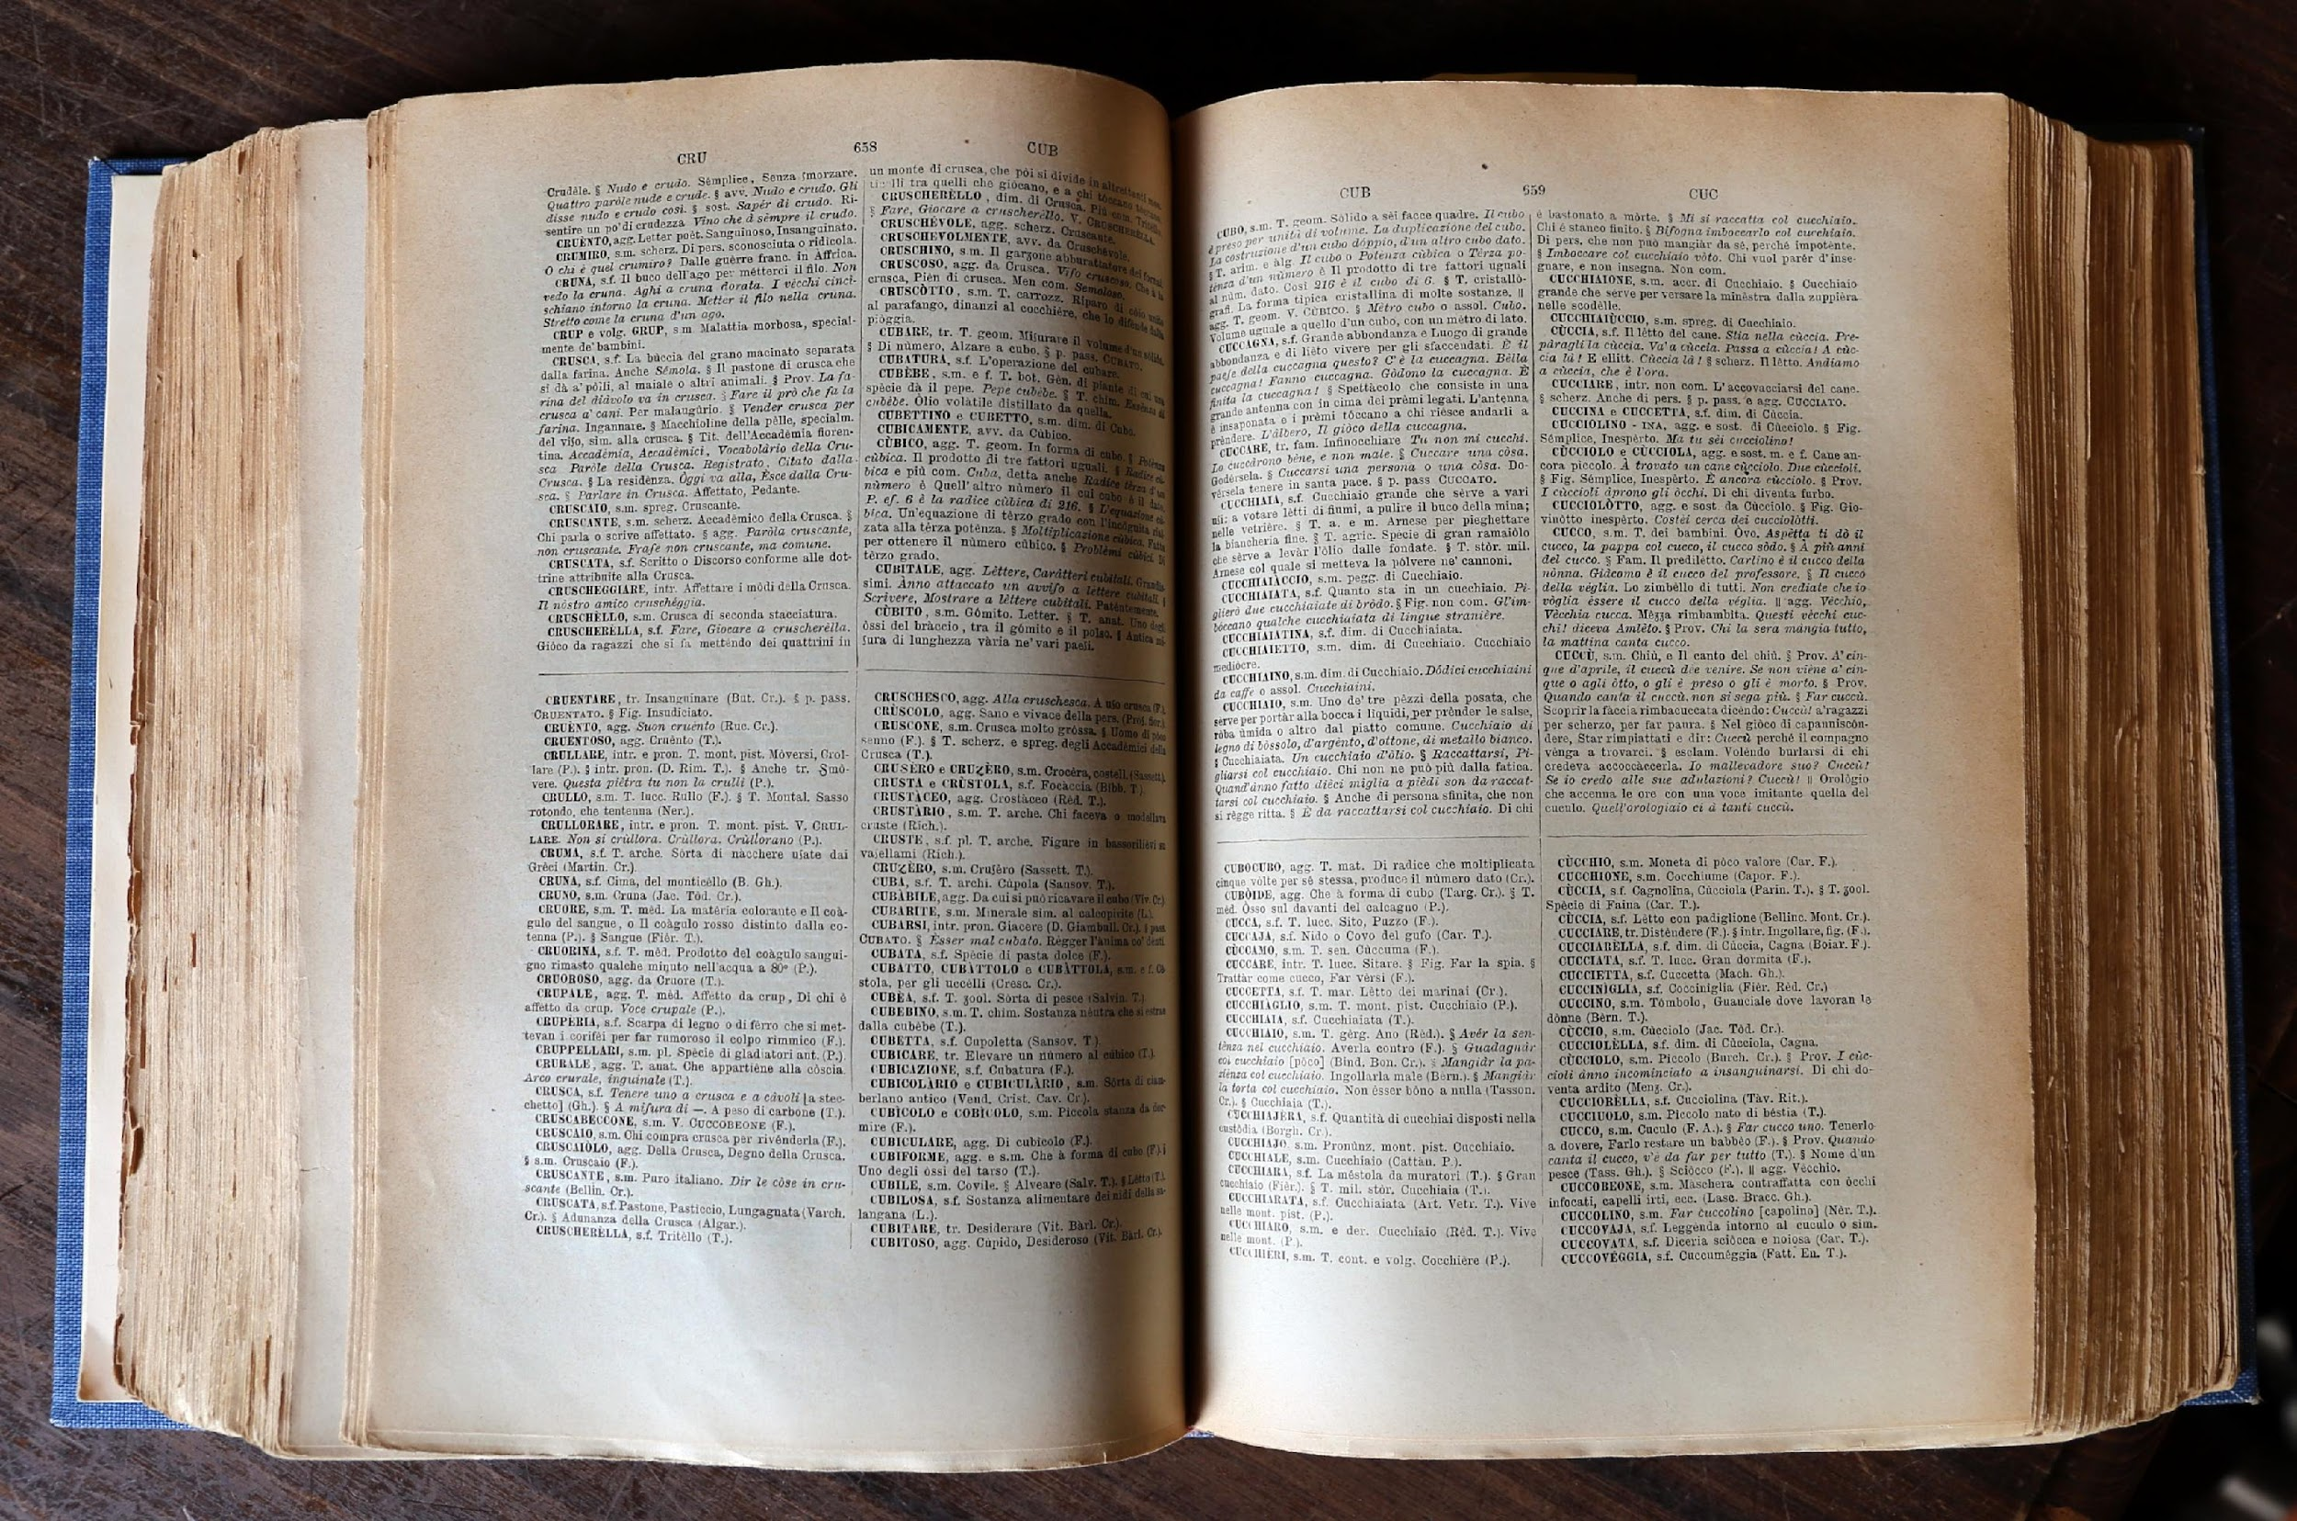
Rječnik
Rječnik opisuje značenje riječi i njihove uporabne vrijednosti.
Faust Vrančić autor je prvog hrvatskog tiskanog rječnika. Rođen je u Šibeniku 1551. godine. Rječnik je tiskan u Veneciji 1595. godine pod nazivom "Rječnik pet najodličnijih europskih jezika: latinskoga, talijanskoga, njemačkoga, dalmatinskoga i mađarskoga".

Slide 4
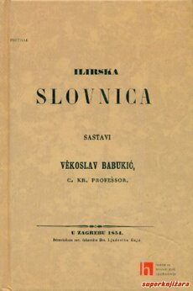
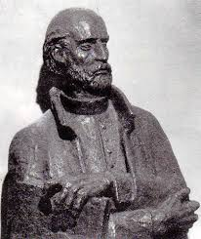
Slovnica(gramatika)
Slovnica ili gramatika tumači pravila pretvorbe riječi, promjene njihovih oblika i njihovo slaganje u rečenici.
Autor prve hrvatske slovnice je Bartol Kašić. Tiskana je u rimu 1604. godine pod nazivom "Temelji ilirskog jezika u dvije knjige". To je opis oblika koji su se u hrvatskoj književnosti razvili na čakavskoj i štokavskoj osnovici. Kašić predstavlja onaj književni izraz koji može razumjeti najviše hrvatskih govornika, što svjedoči o težnji za stvaranjem književnog jezika.

Slide 5
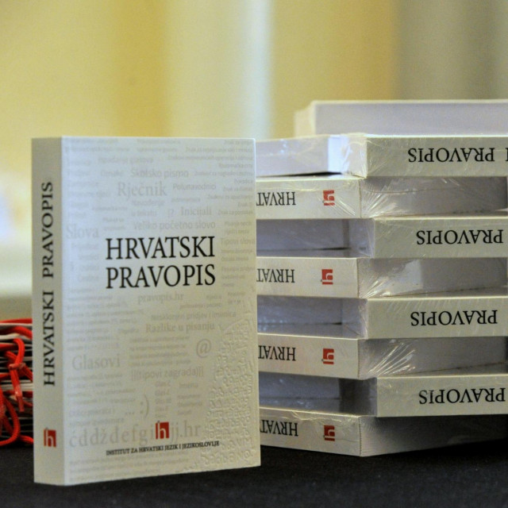
Pravopis
Pravopis ili ortografija podrazumijeva skup pravila o tome kako se u pisanju upotrebljavaju svi pisani znakovi (slova i dr.) potrebni za točno i brzo razumijevanje teksta. U prvoj polovici 19. stoljeća Hrvatska se nalazila u vrlo teškoj situaciji. Nije imala jedinstveni standardni jezik, govorio se njemački i latinski pa pisci upozoravaju na opasnost od nestanka hrvatskog jezika.

Slide 6
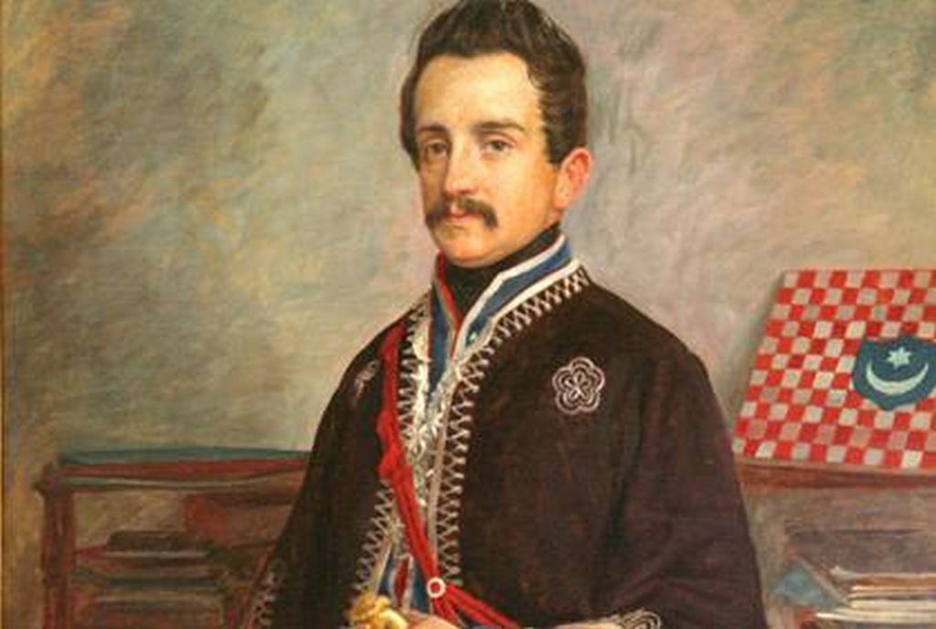
Pojavljuju se mladi intelektualci koji se nazivaju ilircima pa se i njihov pokret naziva ilirski pokret, kasnije nazvan hrvatski narodni preporod. Ljudevit Gaj je predvodnik ilirskog pokreta. Hrvatska se latinica po njemu zove gajica ili hrvatska latinica. Njegova "Kratka osnova horvatsko-slavenskoga pravopisanja tiskana je u Budimu 1830. godine. Godine 1847. Hrvatski sabor proglašuje hrvatski jezik službenim te on postupno ulazi u javni život.

